Slide 1
Интерактивный
кроссворд
«Загадки на букву Р»
1 класс
Автор
Чеканова Нина Трофимовна
Учитель начальных классов
МБОУ Зареченская СОШ
Владимирской области

Slide 2
Здравствуйте, ребята!
Очень хочу проверить, как вы умеете разгадывать загадки!
Сегодня все загадки связаны с буквой

Slide 3
Изучи инструкцию!
1. Переход на новый слайд происходит с помощью кнопки –
2. Чтобы появилась загадка, щелкни на прямоугольник.
3. Чтобы проверить себя, щелкни на текст загадки. Появится слово в кроссворде.

Slide 4
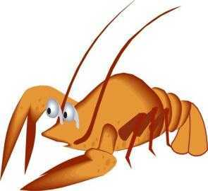
Все движутся вперёд,
А он — наоборот.
Он может два часа подряд
Всё время пятиться назад.
Р
А
К

Slide 5
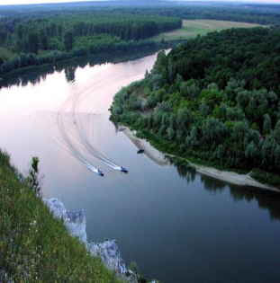
Сквозь поля и сквозь леса
Вьётся синяя коса.
Вся родная сторона
В эту косу вплетена.
Р
А
К
Р
Е
К
А

Slide 6
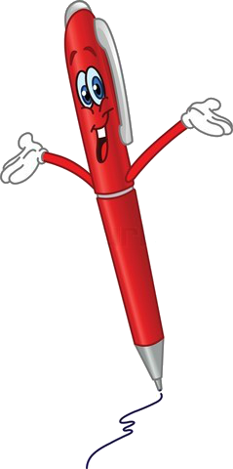
Стальной конёк по белому полю бегает,
За собой фиолетовые следы оставляет.
Р
А
К
Р
Е
К
А
Р
У
Ч
К
А

Slide 7
Приказало солнце — стой,
Семицветный мост крутой!
Туча скрыла солнца свет —
Рухнул мост.
А щепок нет.
Р
А
К
Р
Е
К
А
Р
У
Ч
К
А
Р
А
Д
У
Г
А

Slide 8
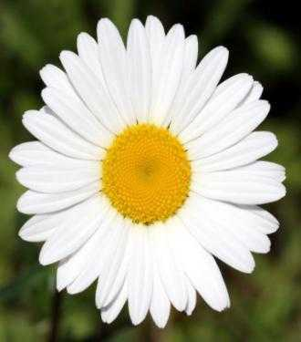
Стоят в поле сестрички:
Жёлтый глазок,
Белые реснички.
Р
А
К
Р
Е
К
А
Р
У
Ч
К
А
Р
А
Д
У
Г
А
Р
О
М
А
Ш
К
А

Slide 9
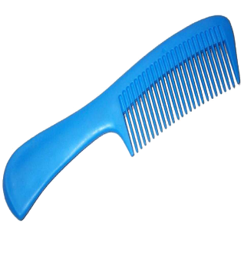
Целых 25 зубков
для кудрей и хохолков.
И под каждым под зубком
Лягут волосы рядком.
Р
А
К
Р
Е
К
А
Р
У
Ч
К
А
Р
А
Д
У
Г
А
Р
О
М
А
Ш
К
А
Р
А
С
Ч
Ё
С
К
А

Slide 10
Две сестрички, две плетёнки,
Из овечьей шерсти тонкой.
Как гулять —
так надевать,
Чтоб не мёрзли пять да пять.
Р
А
К
Р
Е
К
А
Р
У
Ч
К
А
Р
А
Д
У
Г
А
Р
О
М
А
Ш
К
А
Р
А
С
Ч
Ё
С
К
А
Р
У
К
А
В
И
Ч
К
И

Slide 11
ИСТОЧНИКИ:
http://img-fotki.yandex.ru/get/5801/irisha2040.c/0_4a35d_cd16b209_orig.jpg титульный слайд
http://mirpps.ru/fon-dlja-prezentacii/005.jpg фон презентации
http://thumbs.dreamstime.com/x/owl-teacher-books-5906524.jpg сова
http://www.zooclub.ru/attach/fotogal/clip/chlen/170.jpg рак
http://tolstolob.ru/wp-content/uploads/2012/05/Ryibalka-v-Krasnodarskom-krae.png речка
http://www.cliparthut.com/clip-arts/323/cartoon-pen-323995.jpg ручка
http://www.joycenter.az/images/sampledata/rainbow.png радуга
http://exclusiveflowers.ru/camomiles/camomile_9.jpg ромашка
http://900igr.net/data/predmety/Predmety-10.files/0012-022-Raschjoska.jpg расческа
http://www.lenagold.ru/fon/clipart/p/perch/odeg28.jpg рукавички
http://static3.depositphotos.com/1005091/225/v/950/depositphotos_2259489-Owl-teacher-with-book-and-pointer.jpg сова 2
http://img-fotki.yandex.ru/get/5114/66124276.2c9/0_be6a6_344cb4af_S.png буква Р

